Slide 1


REALISEZ UN DASHBOARD ET ASSUREZ UNE VEILLE TECHNIQUE
Maty KANE
Parcours Data Scientist
Projet 8

Slide 2
SOMMAIRE
1. Problématique et contexte du projet 7
2. Dashboard
3. Problématique et contexte du projet 6
4. Conclusion

Slide 3

Problématique et contexte du projet 7
Dashboard
Problématique et contexte du projet 6
Conclusion

Slide 4
Problématique et Contexte du Projet 7
❑ Contexte : la société financière, nommée "Prêt à dépenser", qui propose des crédits à la consommation pour des personnes ayant peu ou pas du tout d'historique de prêt, cherche à développer un outil de scoring, pour prédire la probabilité qu’un client rembourse son crédit, puis classifie la demande en crédit accordé ou refusé.
En outre, la société souhaite garantir la transparence du processus de scoring afin que les clients puissent comprendre les critères utilisés pour évaluer leur solvabilité.
❑ But : Développer et mettre en place un outil de scoring crédit transparent qui évalue la probabilité de remboursement des prêts, en tenant compte des clients ayant peu ou pas d'historique de crédit.
❑ Mission : Construire un modèle de scoring pour prédire automatiquement la probabilité de faillite d'un client; Analyser les features les plus contributives, tant au niveau global que local, pour garantir la transparence du score. Mettre en production le modèle via une API, incluant le suivi des expérimentations et l'analyse du data drift en production. Réaliser un dashboard interactif à destination des chargés de relation client.

Slide 5
Problématique et contexte du projet 7
Dashboard
Problématique et contexte du projet 6
Conclusion

Slide 6


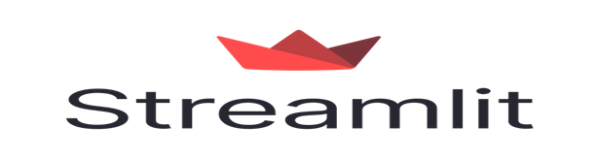


Présentation des outils du dashboard
OUTILS | DESCRIPTION
 | GitHub est la fondation, le chantier du projet, là où tout est organisé et suivi. Sert à Centraliser, versionner et partager le code du projet. Il contient les notebooks
 | API permettant d’appeler la prédiction à partir de l’ID du client. J’envoie un profil client (sous forme de JSON) à l’API, elle me renvoie un score de crédit. Fonctionnement : Reçoit une requête POST avec les données client Charge mon modèle Retourne le score calculé 🧠 L’API est le cerveau
 | Streamlit est une interface utilisateur (frontend) simplifiée, faite pour les Data Scientists, permettant de créer des applications web interactives, en Python, sans avoir besoin de savoir coder en HTML ou JS. permet à l’utilisateur de communiquer avec l’API facilement.
 | AWS Elastic Beanstalk est un service de déploiement automatique proposé par Amazon Web Services (AWS), permettant de déployer et gérer facilement des applications web, sans avoir à gérer l’infrastructure sous-jacente. * Permet de déployer en production les deux conteneurs (API FastAPI + Interface Streamlit) dans un environnement unique, et facilite l’automatisation avec GitHub Actions.

Slide 7
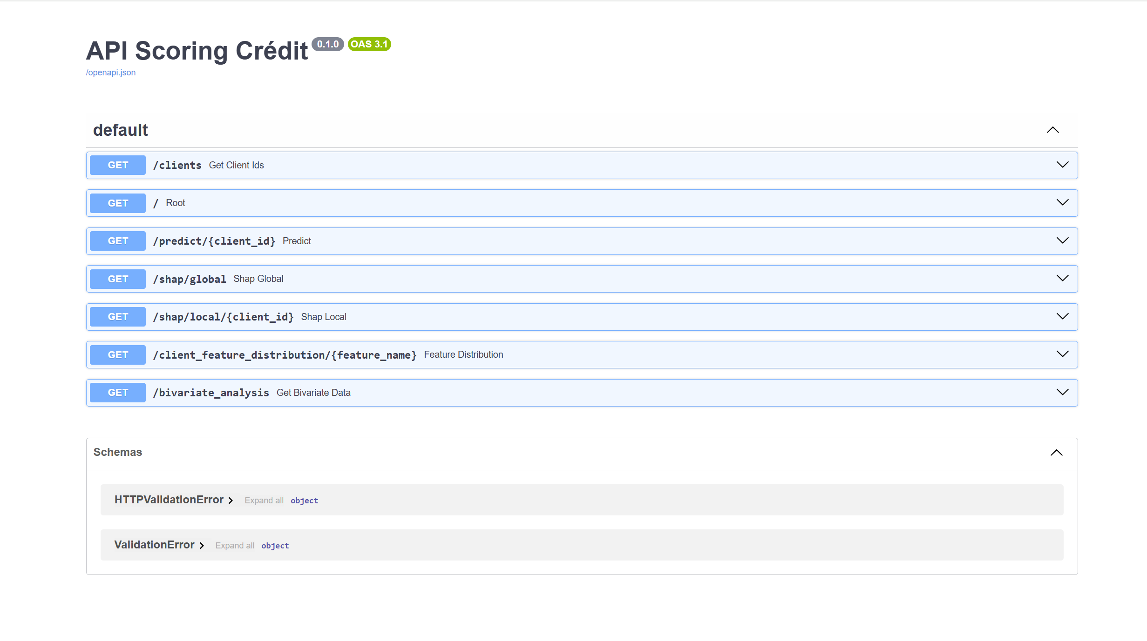
Deploiement de l’API dans le cloud
❑ Swagger est une interface web interactive générée automatiquement par FastAPI pour documenter et tester l’API, accessible via /docs sur l’URL de l’API.
❑ Lien : http://solvability-env-1.eba-bbejpb38.eu-west-3.elasticbeanstalk.com/docs

Slide 8
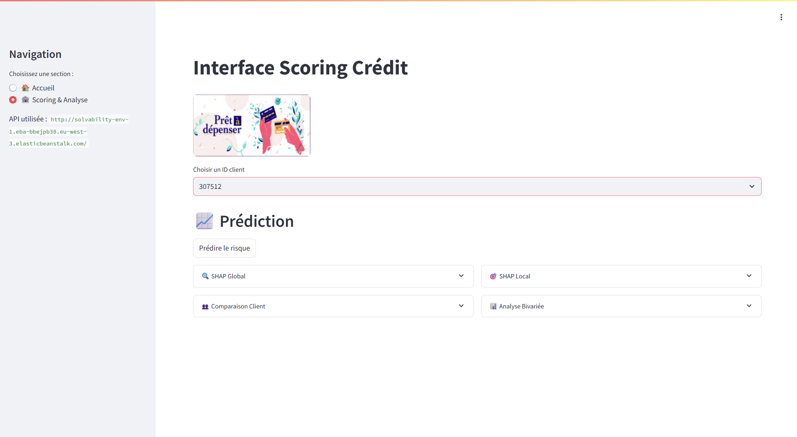
Interface utilisateur de l'application
❑ Conception d'une application Streamlit qui interagit avec FastApi
❑ Lien de l’application : http://solvadashboard-env.eba-cmnw3sse.eu-west-3.elasticbeanstalk.com/

Slide 9
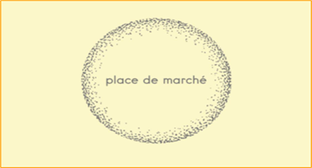
Problématique et contexte du projet 7
Dashboard
Problématique et contexte du projet 6
Conclusion

Slide 10
Problématique et Contexte du Projet 6
État de l'Art : BERT vs DeBERTa
❑ Contexte : l'entreprise « Place de Marché » souhaite lancer une marketplace qui permettra à des vendeurs de proposer des articles à des acheteurs en postant une photo et une description.
❑ But : l’entreprise souhaite que nous réalisions une étude de faisabilité d'un moteur de
classification automatique d’articles, en utilisant leurs images et descriptions.
❑ Mission : Afin d’apporter plus de précision et de fiabilité, l’attribution manuelle de la catégorie d’un article par les vendeurs, doit être automatisée, cette catégorisation manuelle étant sujette à des erreurs.

Slide 11
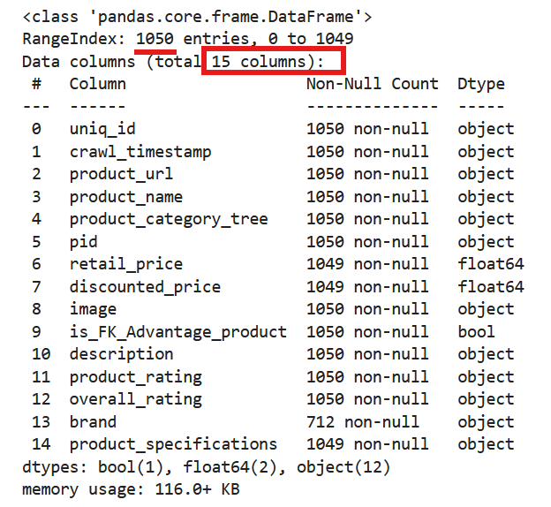
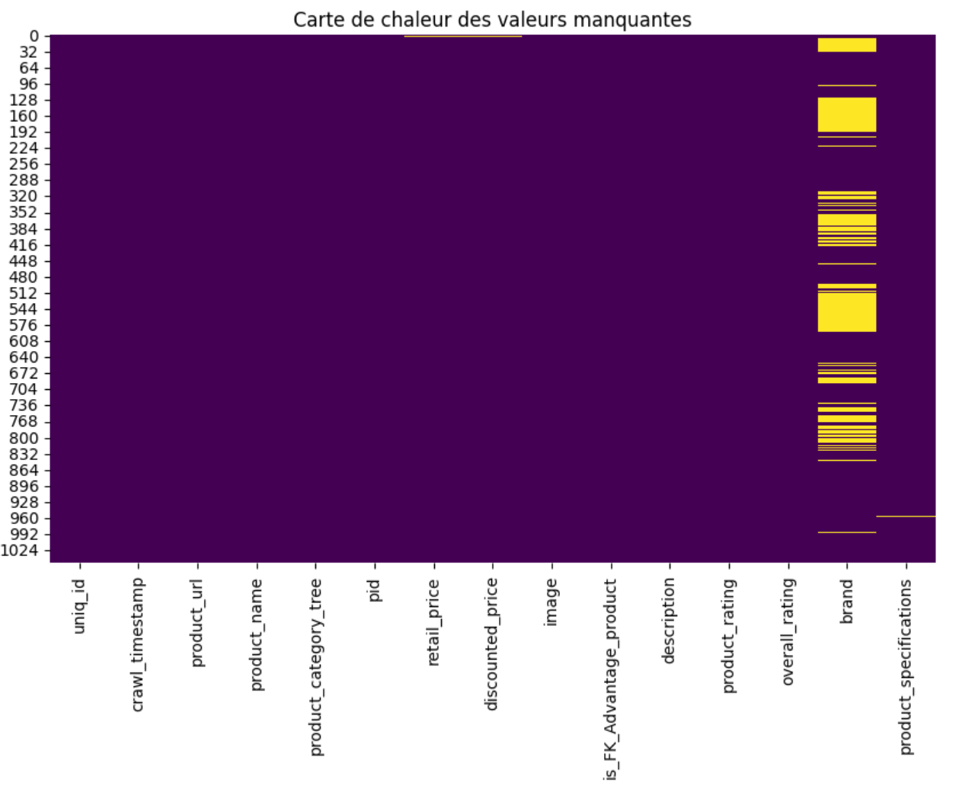
PRESENTATION DES DONNEES
Variables importantes :
❑ product_name (nom du produit)
❑ description (description du produit)
❑ product_category_tee (Arbre des catégories (7 niveaux, entre 7 et 349 catégories).
❑ image (images)

Slide 12

METHODES DE Vectorisation du texte
Les méthodes suivantes ont été testées :
- Bag of Words (BoW) - Word2Vec
- TF-IDF - BERT
- Universal Sentence Encoder (USE)
- DeBERTa
Plan d’action
Prétraitement
Extraction et description des
caractéristiques pour la
construction d’un vecteur
numérique
Réduction de
dimension
Clustering
Visualisation
Evaluation
Données Textuelles
Extraction des
tokens, nettoyage et
création d'un
vocabulaire
❑ Bags of Words : Countvectorizer, TF-IDF
❑ Words Embedding (representation vectorielle des mots) :
Word2Vec, BERT, USE
TruncatedSVD
TSNE
ACP
Kmeans
TSNE
Calcul de
l’Indice de
Rand Ajusté
(ARI)
Données
textuelles
(DeBERTa)
Extraction des tokens
et nettoyage des
données
❑ Masquage désentrelée
(disentangled attention)
❑ Encodage amélioré

Slide 13
Prétraitement des données
PRETRAITEMENT DES DONNEES
Etapes de préparation des données textuelles
1
Extraction catégorie principale + Encodage
Création de la colonne
« cleaned_text »
Nettoyage du texte
Tokenisation
Stopwords
Lenmatizer
Création de Représentations vectorielles
Suppression des colonnes non pertinentes
Nous conservons en priorité les descriptions, les images et les catégories.
Plusieurs catégories et sous-catégories, mais nous ne conservons que la première catégorie : « main_category ».
Ensuite, conversion des valeurs catégoriques en valeurs numériques, par LabelEncoder(): « main_category_encoded »
Fusion des colonnes « product_name » et « description » pour créer « cleaned_text »
Nous avons :
Converti le texte en minuscules.
Supprimé les chiffres et ponctuation.
Tokenisé et enlevé les stopwords.
Appliqué la lemmatisation, en spécifiant la catégorie grammaticale des mots.
Stocké le texte propre dans cleaned_text.
Appliqué toutes ces étapes sur une phrase TEST ( + Stemming)
Création des représentations vectorielles : • Bag-of-Words (BoW) • TF-IDF

Slide 14
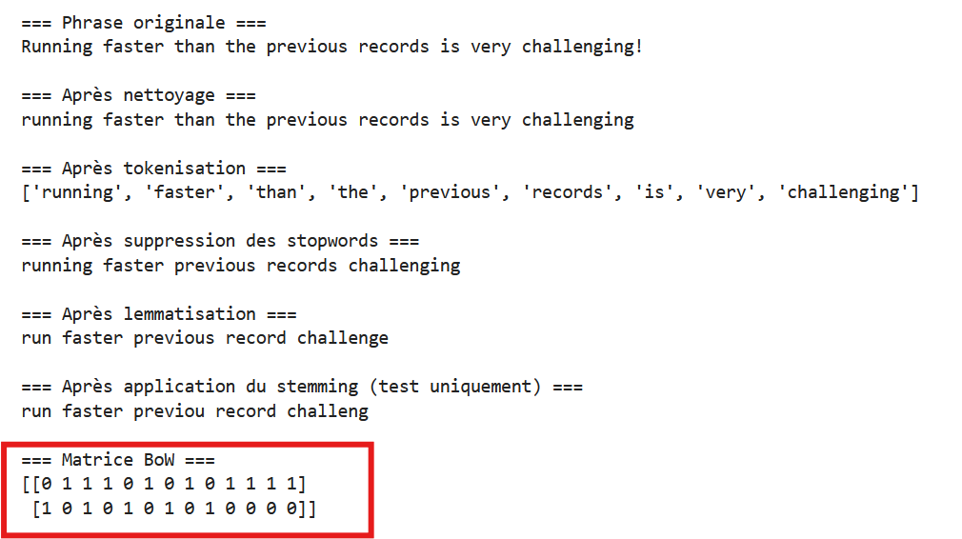
Méthode Bag of Words (BoW) & WordCloud (1)
Définition de CountVectorizer Exemple de la phrase TEST
CountVectorizer est une méthode de vectorisation des textes qui transforme une collection de documents textuels en une matrice de comptage des mots.
Chaque ligne représente un document et chaque colonne un mot du vocabulaire.
La valeur dans la matrice correspond au nombre d’occurrences du mot dans le document.

Slide 15
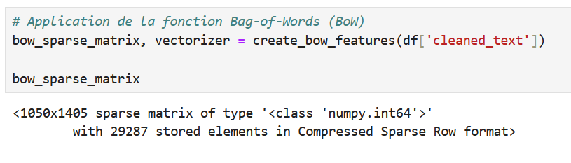
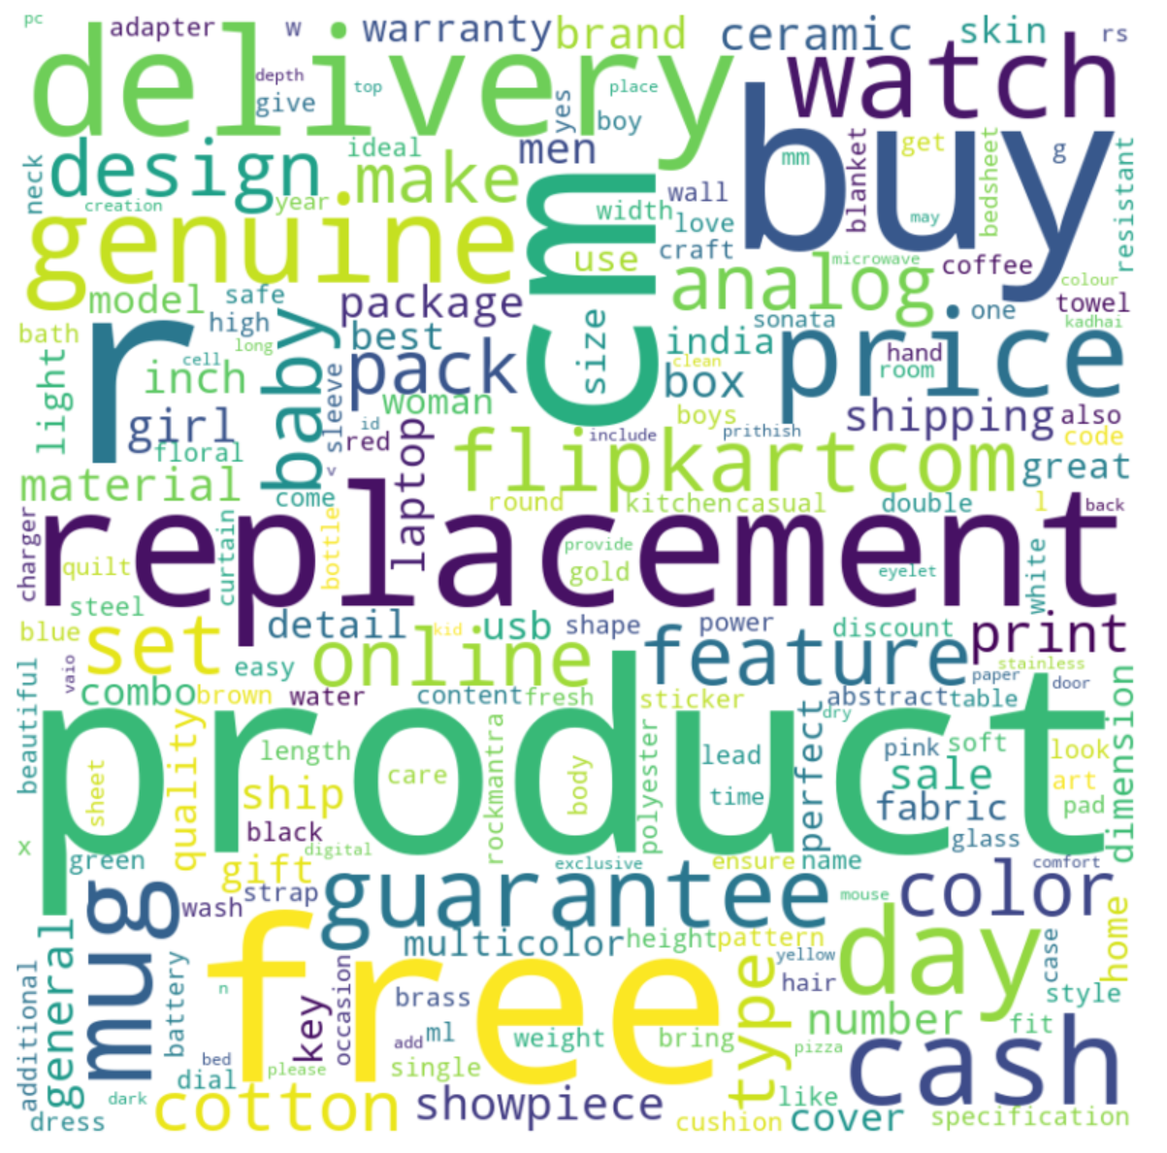
Méthode Bag of Words (BoW) & WordCloud (2)
Création de la matrice BoW avec « CountVectorizer » - Extraction de mots les plus fréquents via « FreqDist »
Matrice sparse : « bow_sparse_matrix » - Visualisation des mots avec « WordCloud »
Avec min_df=3 et max_df=0.8 :
min_df=3 : Ignore les mots qui apparaissent
dans moins de 3 documents (élimine les mots rares).
max_df=0.8 : Ignore les mots qui apparaissent
dans plus de 80% des documents (élimine les mots
trop fréquents, comme "le", "et", etc.)

Slide 16
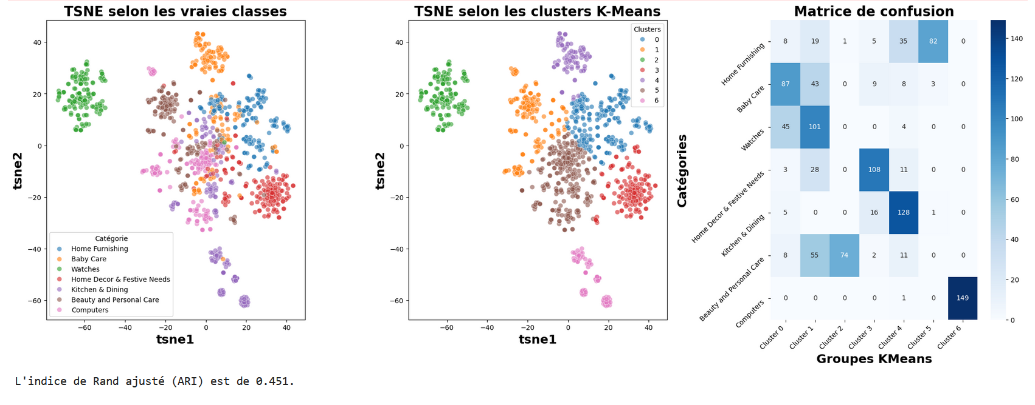
Méthode Bag of Words (BoW) & WordCloud (3)
Réduction dimensionnelle avec « TruncatedSVD » (PCA n'étant pas adapté aux matrices sparse)
Nouvelle réduction dimensionnelle à 2 dimensions avec « T-SNE » pour visualisation
Application du clustering K-Means sur les données réduites
Visualisation des clusters ci-dessous
La classification comporte des erreurs et les catégories sont mal attribuées. En effet, la matrice de confusion montre des confusions significatives entre certaines catégories

Slide 17

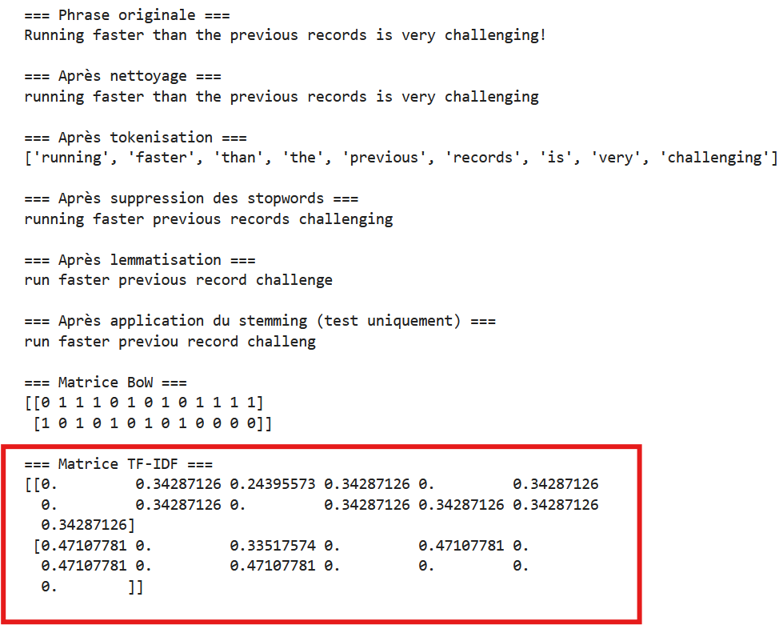
Méthode TF-IDF (1)
Définition de TF-IDF Exemple de la phrase TEST
TF-IDF est une technique qui évalue l'importance d’un mot dans un document, relativement à un corpus de documents.
C’est une amélioration du BoW. Plutôt que de simplement compter les mots, elle :
- TF (Term Frequency) : Pondère les mots fréquents dans un document
- IDF (Inverse Document Frequency) : mesure l’importance d’un mot en fonction de sa rareté dans l’ensemble des documents.
Objectif : Réduire l’importance des mots fréquents (comme "le", "et", "de") et mettre en avant les termes discriminants pour un document.

Slide 18
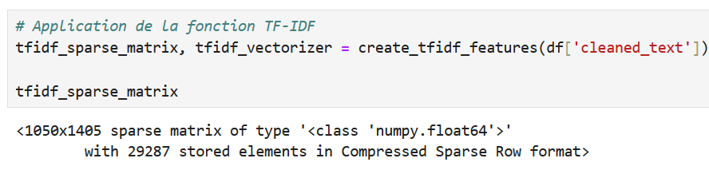
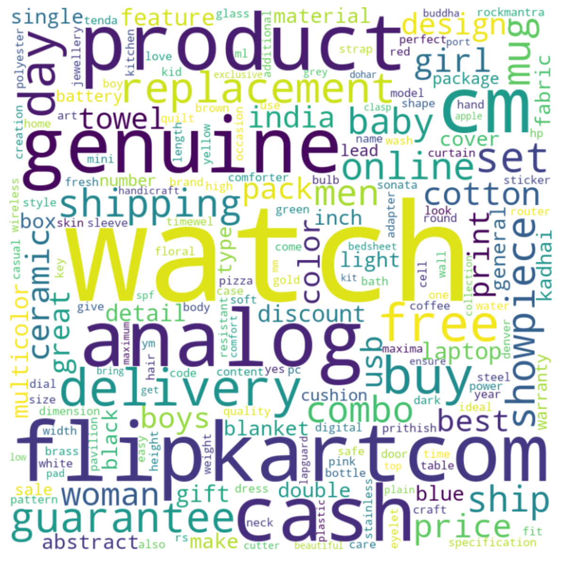
Méthode TF-IDF (2)
Vectorisation des textes avec - Extraction des mots avec leurs scores moyens.
TF-IDF (min_df=3, max_df=0.8) - Génération d’un nuage de mots basé sur les scores TF-IDF
- Objectif : identifier visuellement les mots les plus représentatifs selon la pondération TF-IDF
Avec min_df=3 et max_df=0.8 :
min_df=3 : Ignore les mots qui apparaissent
dans moins de 3 documents (élimine les mots rares).
max_df=0.8 : Ignore les mots qui apparaissent
dans plus de 80% des documents (élimine les mots
trop fréquents, comme "le", "et", etc.).

Slide 19
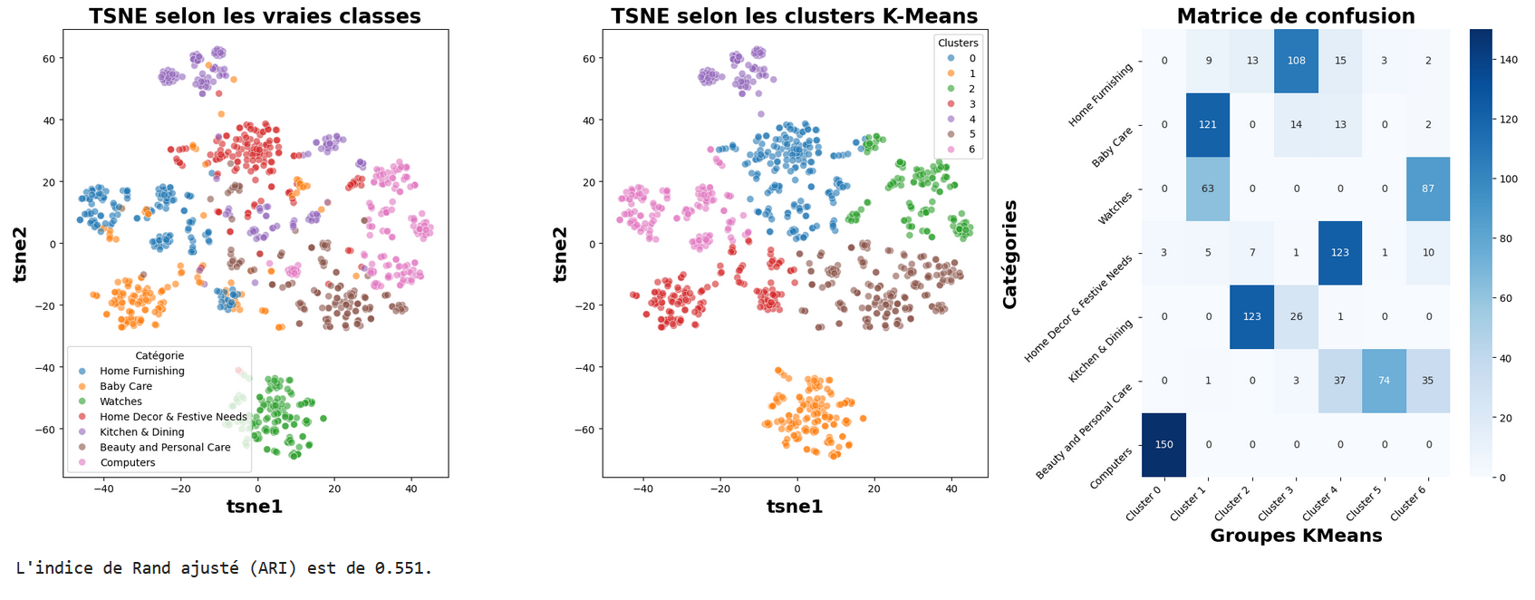
Méthode TF-IDF (3)
Réduction dimensionnelle avec « TruncatedSVD » (PCA n'étant pas adapté aux matrices sparse)
Nouvelle réduction dimensionnelle à 2 dimensions avec « T-SNE » pour visualisation
Application du clustering K-Means sur les données réduites
Visualisation des clusters ci-dessous
Résultat : une représentation visuelle des textes regroupés par similarité sémantique dans l’espace vectoriel TF-IDF.
La classification est meilleure qu'avec le CountVectorizer. Les catégories sont relativement bien identifiées par l'algorithme. Cependant, il existe encore des confusions, comme le montre la matrice de confusion.

Slide 20
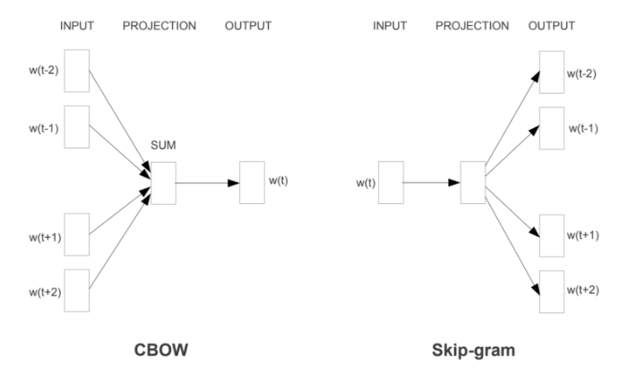
Méthode Word2Vec (1)
Définition de Word2Vec
Word2Vec est une méthode avancée d'apprentissage automatique utilisé pour représenter des mots sous forme de vecteurs dans un espace vectoriel dense. Il permet de capturer la sémantique des mots et leurs relations contextuelles à partir d'un grand corpus de texte.
L'idée principale est que des mots ayant des significations similaires auront des représentations vectorielles similaires.
Il existe deux principales architectures pour entraîner un modèle Word2Vec :
CBOW (Continuous Bag of Words) : Ici, le modèle prédit un mot central à partir de son contexte.
Skip-Gram est à l'opposé de CBOW : Cette architecture essaie de prédire les mots voisins à partir d'un mot central. On prend un mot cible et on essaie de prédire ses mots contextuels.
Lien vers l’image : https://dataanalyticspost.com/Lexique/word2vec/
Développé par une équipe de Google dirigée par Tomas Mikolov en 2013,
il repose sur des réseaux de neurones à deux couches.

Slide 21
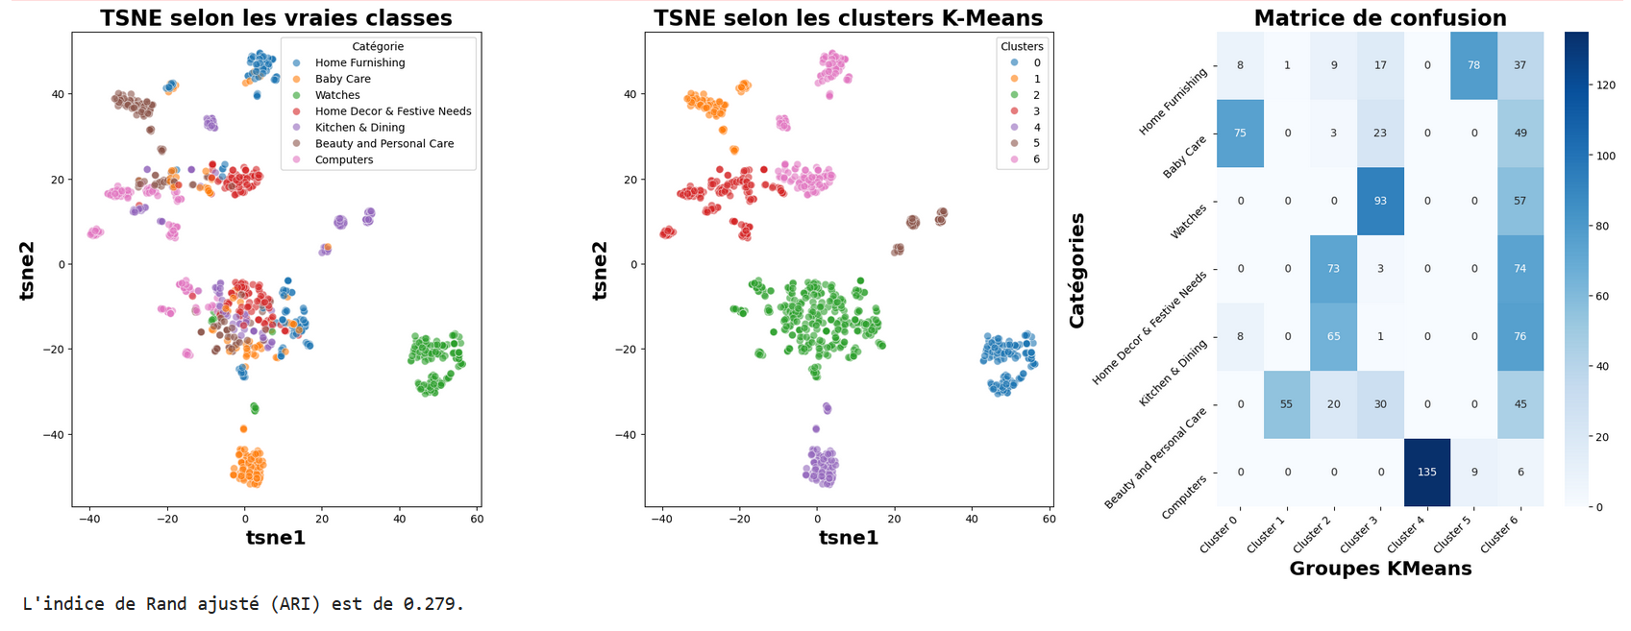
Méthode Word2Vec (2)
Nous observons une diminution des performances. Les catégories proches sont souvent mal attribuées, comme le montrent les clusters qui se chevauchent dans la visualisation TSNE et les confusions dans la matrice de confusion.
Tokenisation de la colonne « cleaned_text » pour préparer les données
Entraînement de deux modèles Word2Vec : CBOW (sg=0) et Skip-gram (sg=1)
Entraînement d’un modèle FastText (capture les sous-mots, plus robuste)
Choix du modèle optimal : Skip-gram
Moyennage des vecteurs par produit pour obtenir une représentation fixe
Création d’un DataFrame contenant les vecteurs moyens
Réduction de la dimensionnalité avec t-SNE
Visualisation des produits dans un espace 2D
Application de K-Means pour identifier des groupes de produits similaires

Slide 22
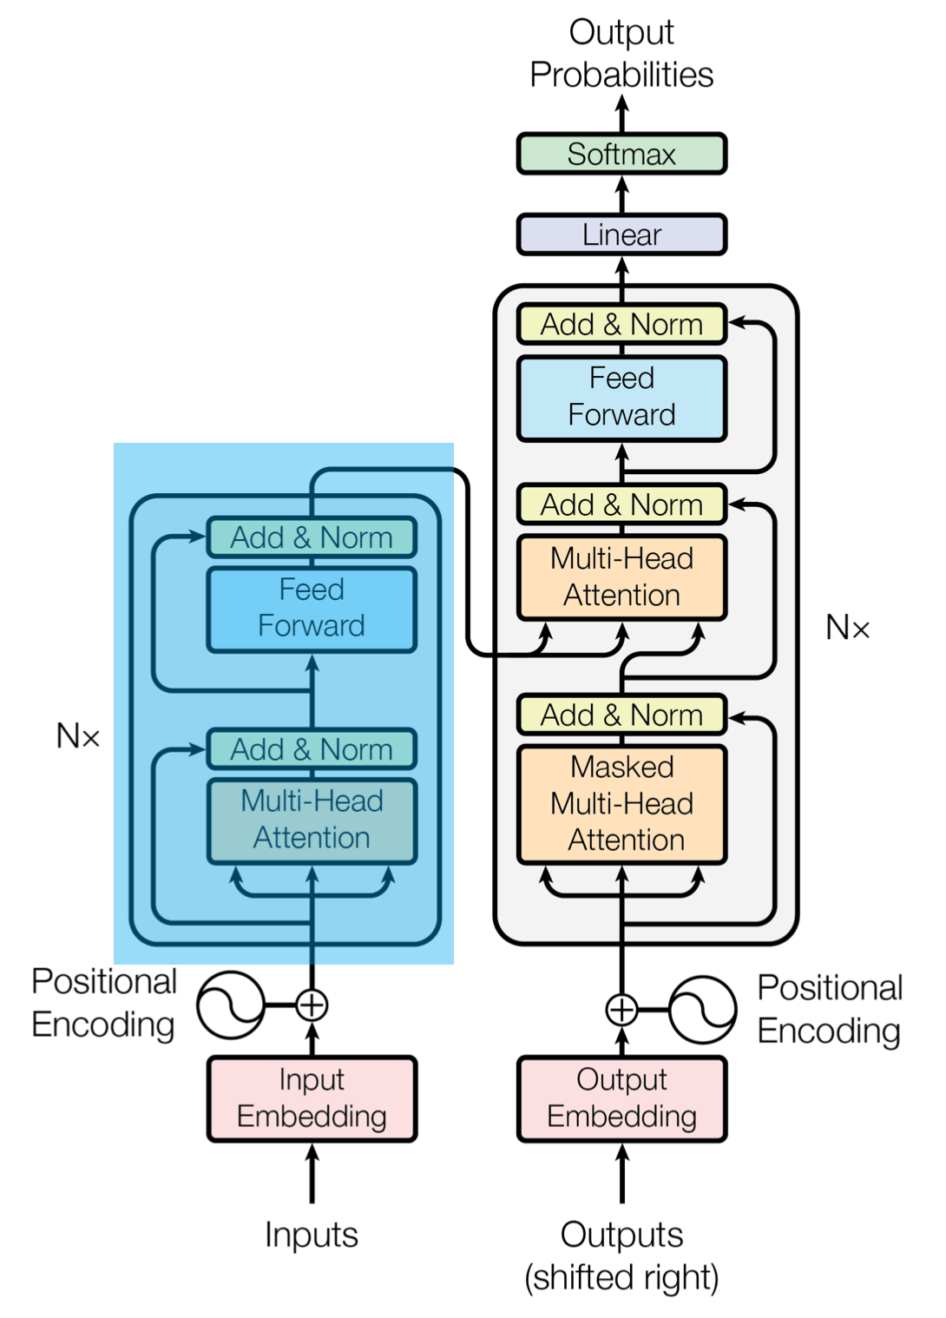
Méthode BERT (1)
Définition de BERT
BERT (Bidirectional Encoder Representations from Transformers) est un modèle de traitement du langage naturel développé par Google en 2018. Contrairement à Word2Vec, BERT prend en compte le contexte des mots dans les deux directions (avant et arrière), capturant ainsi des significations plus riches et précises.(d’où le terme bidirectionnel).
BERT est pré-entraîné sur deux tâches :
Masked Language Modeling (MLM) : il prédit un mot masqué dans une phrase.
Next Sentence Prediction (NSP) : il prédit si une phrase suit logiquement une autre.
Il peut ensuite être affiné (fine-tuned) pour une tâche spécifique : classification, question-réponse, similarité, etc.

Slide 23

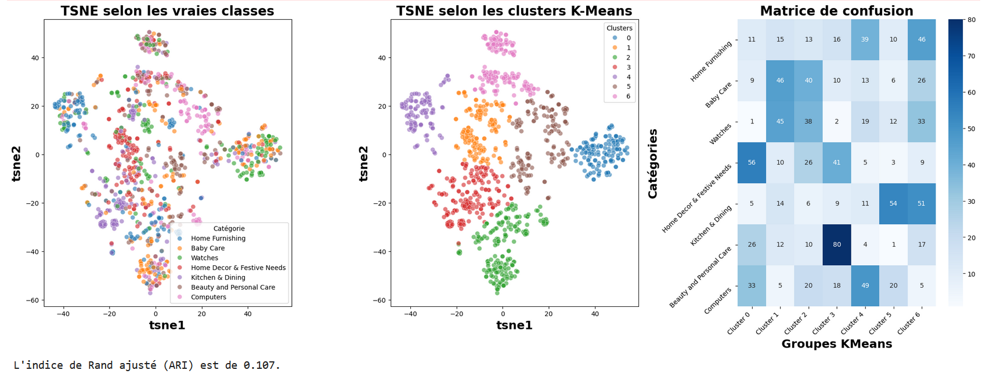
Méthode BERT (2)
Nous observons encore une diminution des performances. Les catégories proches sont souvent mal attribuées, comme le montrent les clusters qui se chevauchent dans la visualisation TSNE et les confusions dans la matrice de confusion.
Tokenisation des descriptions produit avec padding/truncation
Passage par le modèle BERT : sortie du dernier état caché
Utilisation de StratifiedKFold (2 splits) pour garantir un bon équilibre des classes.
Extraction des embeddings sur chaque sous-ensemble indépendamment
Concaténation des vecteurs pour constituer le dataset final.
Résultats et dimensions : Les dimensions (1050, 768) correspondent à un ensemble
de 1050 échantillons avec des embeddings de 768 dimensions,
ce qui est la taille typique pour les sorties de BERT.
PCA : Réduction à 99% de variance pour minimiser le bruit.
T-SNE : Visualisation en 2D pour exploration visuelle des regroupements.
Clustering (K-Means) pour identifier des patterns sémantiques latents.

Slide 24
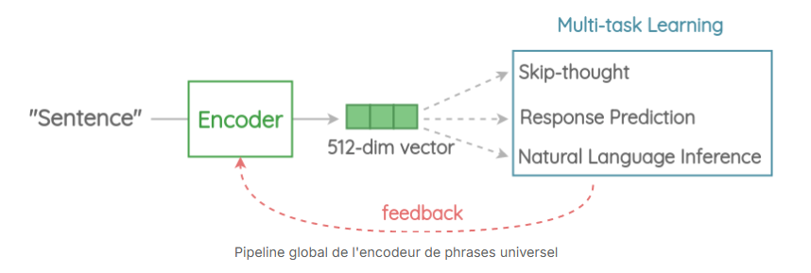
Méthode USE (1)
Définition de USE
USE (Universal Sentence Encoder) est un modèle développé par Google qui encode des phrases entières, des paragraphes ou des textes en vecteurs numériques de dimension fixe (512 dimensions).
Globalement, l'idée est de concevoir un encodeur qui résume toute phrase donnée en une représentation de phrases en 512 dimensions
Contrairement aux modèles de type Word2Vec ou GloVe, USE prend en compte le contexte global de la phrase, ce qui le rend plus adapté pour capturer le sens global plutôt que le sens mot à mot.
Lien vers l’image : https://amitness.com/posts/universal-sentence-encoder

Slide 25
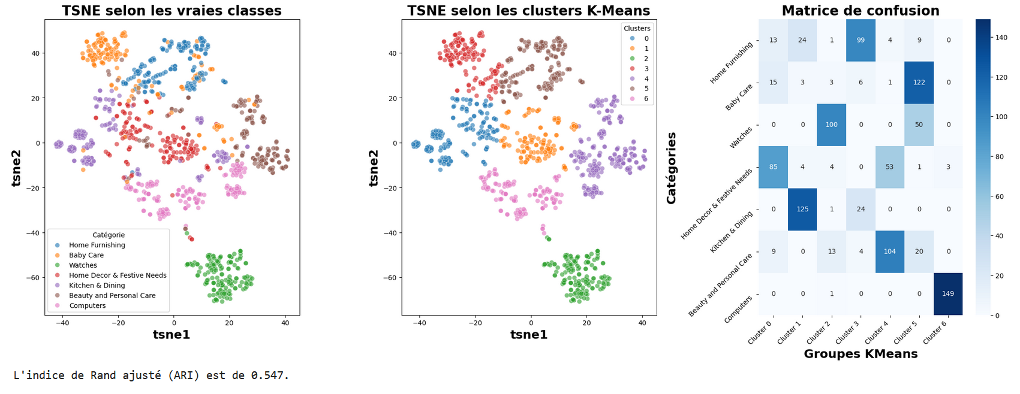
Méthode USE (2)
Les résultats sont meilleurs qu’avec BERT. (meilleure classification après TF-IDF). Les catégories sont relativement bien identifiées par l'algorithme. Cependant, il existe encore des confusions, comme indiqué par la matrice de confusion.
Chargement du modèle USE (TensorFlow Hub).
Encodage des descriptions (colonne cleaned_text).
Conversion des vecteurs USE en DataFrame et Sauvegarde des embeddings.
PCA : Réduction à 99% de variance pour minimiser le bruit.
T-SNE : Visualisation en 2D pour exploration des clusters.
Clustering (K-Means)

Slide 26
Bert vs DeBERTa
Définition de DeBERTa
DeBERTa, acronyme de Decoding-enhanced BERT with Disentangled Attention, a été développé en 2020 par l’équipe Microsoft Research AI, dirigée par Heung-Yeung Shum.
Lien ArXiv vers le papier original : https://arxiv.org/abs/2006.03654
Extrait du papier journal : "In this paper we propose a new model architecture DeBERTa (Decoding-enhanced BERT with disentangled attention) that improves the BERT and RoBERTa models using two novel techniques.
Ce modèle constitue une évolution de BERT, l’un des modèles phares en traitement automatique du langage naturel (NLP). DeBERTa vise à pallier certaines limites de BERT, notamment dans la manière dont sont encodées les positions des tokens et dans le calcul de l’attention entre eux.
L’objectif principal de DeBERTa :
DeBERTa cherche à mieux saisir les relations entre les mots, même lorsqu’ils sont éloignés dans une phrase. Pour cela, il introduit deux grandes innovations : un mécanisme d’attention "désentrelée" et un encodage positionnel amélioré.

Slide 27
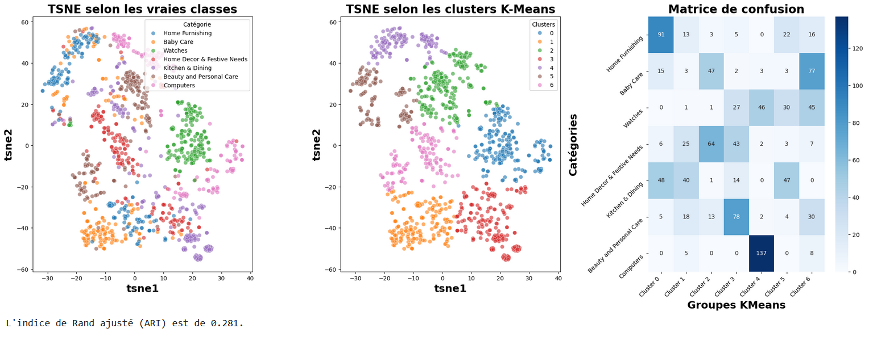
Résultats DeBERTa-base
DeBERTa-base: Un modèle DeBERTa plus petit avec environ 110 millions de paramètres. Il possède 12 couches de transformateurs, 12 têtes d'attention, et une taille d'embeddingde 768. Ce modèle est moins gourmand en ressources, rapide à entraîner et à utiliser.
Ce modèle surpasse BERT avec un ARI de 0,281, indiquant des regroupements mieux alignés avec les catégories réelles. Les clusters restent imparfaits mais montrent une meilleure structuration. les groupes sont mieux formés, avec des frontières plus claires.

Slide 28
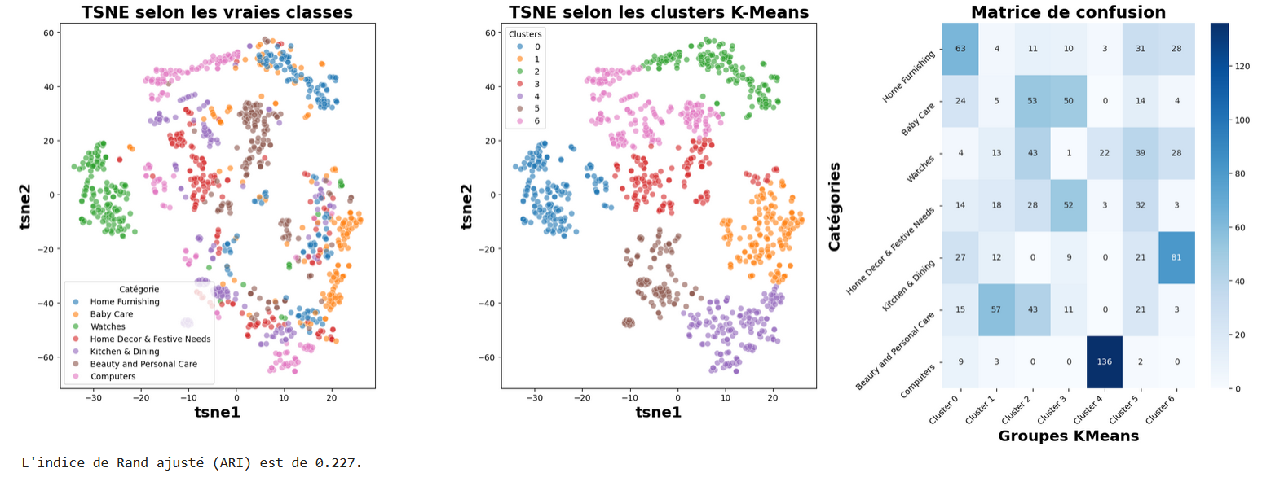
Résultats DeBERTa-large
DeBERTa-large: Une version plus grande de DeBERTa avec environ 340 millions de paramètres. Il dispose de 24 couches de transformateurs, 16 têtes d'attention, et une taille d'embeddingde 1024. Ce modèle est normalement plus performant pour des tâches NLP complexes, offrant une meilleure capacité de modélisation des relations sémantiques, mais nécessite davantage de ressources computationnelles et de temps d'entraînement.
Ici, Malgré des ajustements d’hyperparamètres (taille de lot augmentée, séquences allongées), le score ARI atteint 0,227, légèrement inférieur à la version base. Cela suggère que l’augmentation de la capacité du modèle ne garantit pas une meilleure performance sans réglages plus poussés ou données supplémentaires. Cela peut également s'expliquer par une complexité plus grande, qui peut nécessiter plus de données pour être pleinement exploitée.
les clusters sont présents mais plus flous que ceux obtenus avec DeBERTa base.

Slide 29
Analyse des resultats
Cette comparaison révèle que DeBERTa, notamment en version base, offre de meilleures représentations textuelles que BERT sur ce jeu de données, mais que la version large demande encore un calibrage fin pour exploiter tout son potentiel. Il est possible que les embeddings plus complexes captent des nuances qui ne se traduisent pas directement en regroupements plus nets sans traitement complémentaire.
• DeBERTa-base surpasse BERT, confirmant l'intérêt des améliorations structurelles du modèle pour produire des représentations plus informatives.
• BERT reste une base solide, avec des résultats corrects mais moins discriminants.
• DeBERTa-large, malgré un plus grand potentiel théorique, n’a pas produit les meilleurs résultats, possiblement en raison d’un besoin accru en tuning ou d’une plus grande sensibilité à la qualité des données d’entrée.

Slide 30
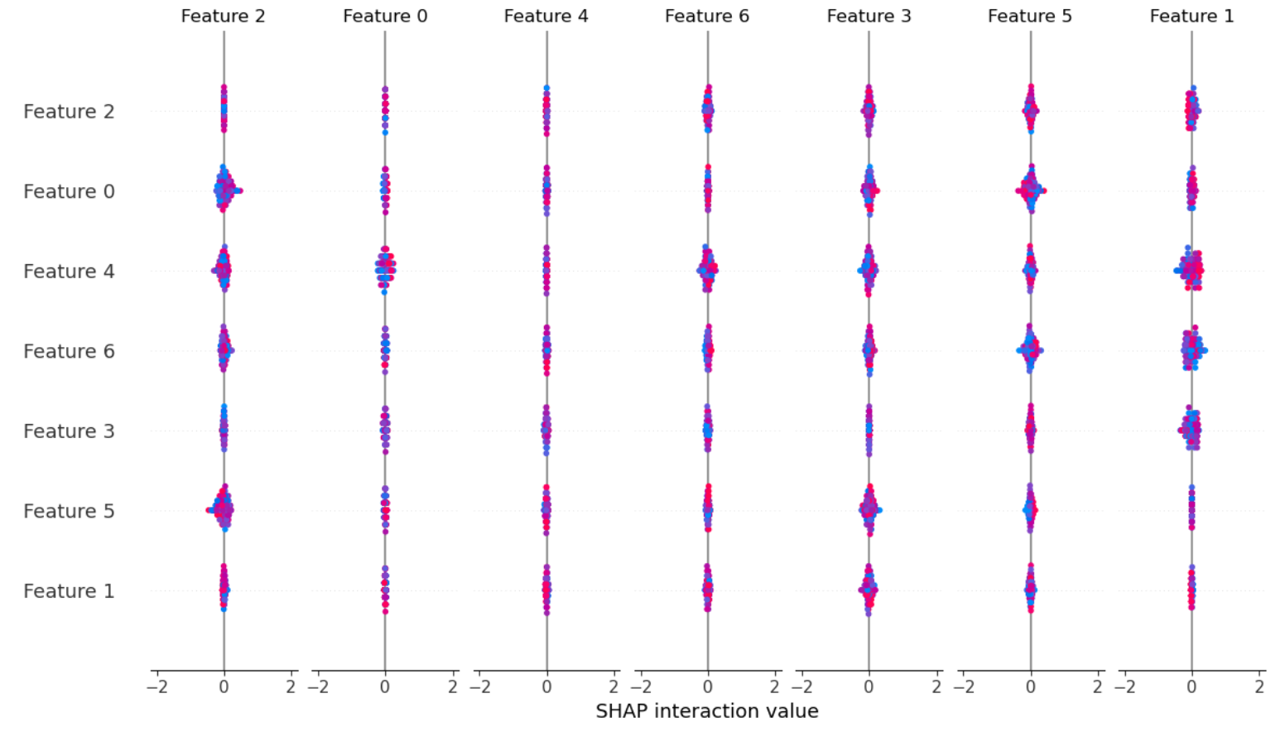
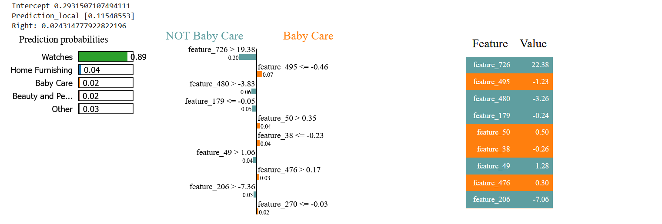
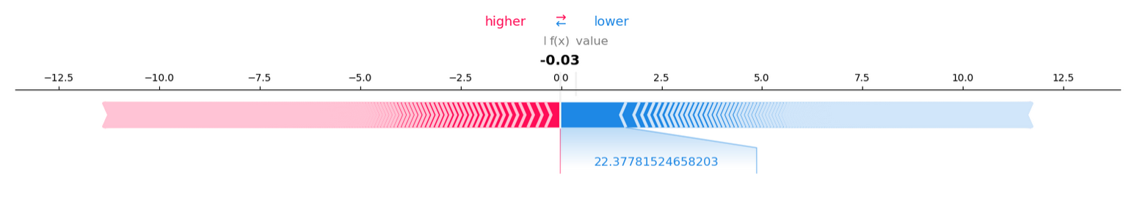
Interprétabilité (SHAP / LIME)

Slide 31
Problématique et contexte du projet 7
Dashboard
Problématique et contexte du projet 6
Conclusion

Slide 32
Conclusion
Limites de l’approche actuelle
Temps de calcul important
Performance modérée malgré un modèle avancé
Taille limitée du dataset et déséquilibre des catégories
Améliorations Possibles :
Ajuster les hyperparamètres
Une exploration plus fine de la longueur maximale des séquences ou de la taille des lots pourrait améliorer les résultats (ex. : max_length=128, batch_size=16 ont déjà montré un léger gain).
Augmenter la taille du dataset
Plus d’exemples, surtout pour les catégories rares, permettraient de renforcer l’apprentissage et la cohérence des représentations.
Réduire la complexité du modèle
Des alternatives plus légères (comme DistilBERT) peuvent offrir un bon compromis entre qualité et rapidité, surtout sur des petits jeux de données.
Adapter le pré-entraînement
Fine-tuner DeBERTa sur un corpus e-commerce spécifique pourrait améliorer la pertinence des embeddings.
Exploiter les images disponibles
Une approche multi-modale (texte + image) pourrait améliorer la différenciation entre les catégories.

Slide 33
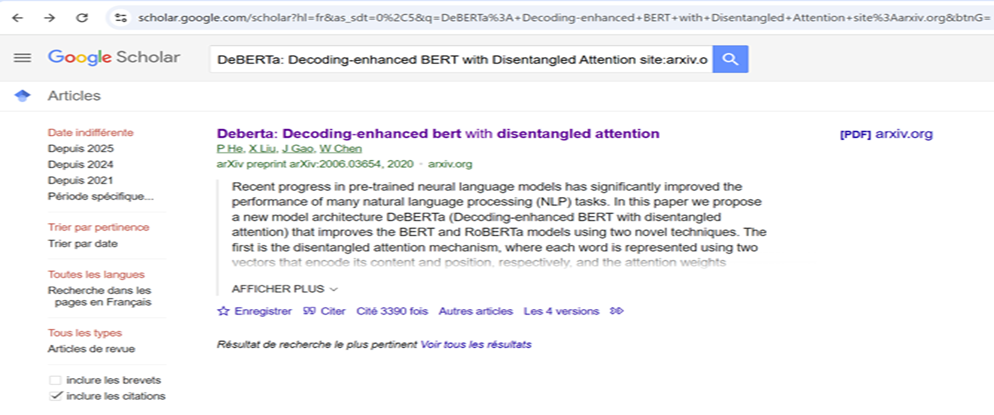

Bibliographie
- Papier officiel : He, P., Gao, J., Chen, W., & Li, Z. (2020). DeBERTa: Decoding-enhanced BERT with Disentangled Attention. arXiv:2006.03654
- He et al. (2021). DeBERTa. https://arxiv.org/abs/2006.03654
- Lundberg & Lee (2017). SHAP. https://arxiv.org/abs/1705.07874
- Ribeiro et al. (2016). LIME. https://arxiv.org/abs/1602.04938

Slide 34
Merci de votre attention

